Slide 1
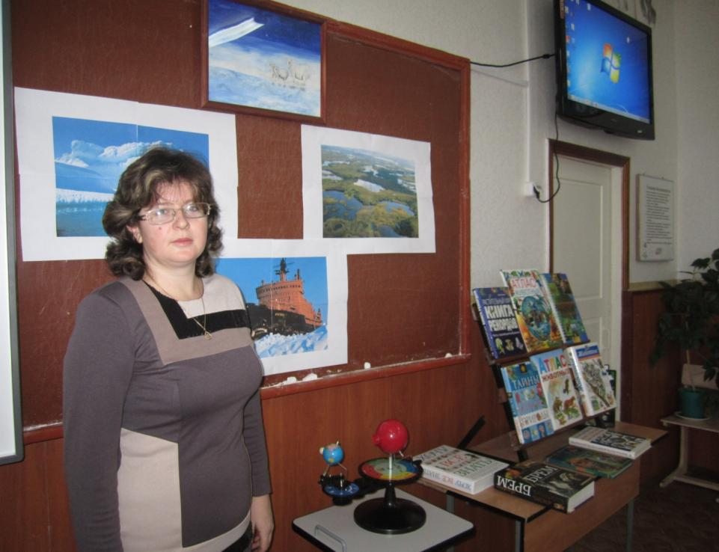
Титовец Марина Ивановна
учитель начальных классов
МБОУ СОШ № 3

Slide 3
ИНДИВИДУАЛЬНОСТЬ
МЫШЛЕНИЕ
ВОСПРИЯТИЕ
ФИКСАЦИЯ
К С И Л Е Р Е Ф Я
РЕФЛЕКСИЯ

Slide 4
Мастер-класс «Рефлексия в моей педагогической деятельности»

Slide 5
Начало
XIX века
Западная Европа
30 -40-е
годы
XIX века
Россия

Slide 6
В.Г.Белинский

Slide 7
50-е годы
XX века
Исследовательская работа в этом направлении
60-е годы
XX века
Период расцвета
80-е годы
XX века
Применяется на семинарах и конференциях

Slide 8
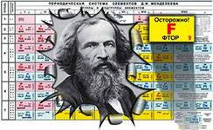
Д.И.Менделеев

Slide 9
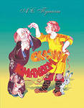
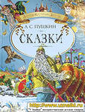
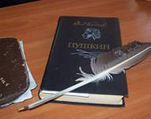

Slide 10
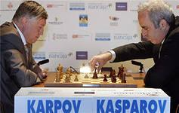

Slide 11
РЕФЛЕКСИЯ
Обращение назад
Размышление о внутреннем состоянии
Самопознание
Самоанализ деятельности и ее результатов

Slide 12
Виды рефлексии
1
настроения и эмоционального состояния
2
содержания учебного материала
3
деятельности

Slide 13
Осуществлять рефлексию можно по-разному:
1
Как элемент на отдельных этапах урока
2
Рефлексия темы курса
Постепенный переход к постоянной внутренней рефлексии
3

Slide 14
Организация рефлексивной деятельности
способствует развитию:
Самостоятельность
Предприимчивость
Конкурентоспособность

Slide 15
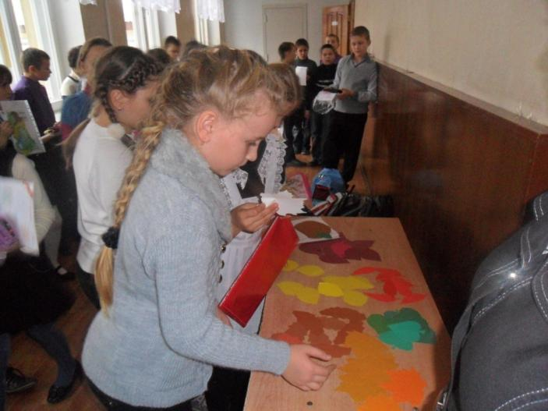
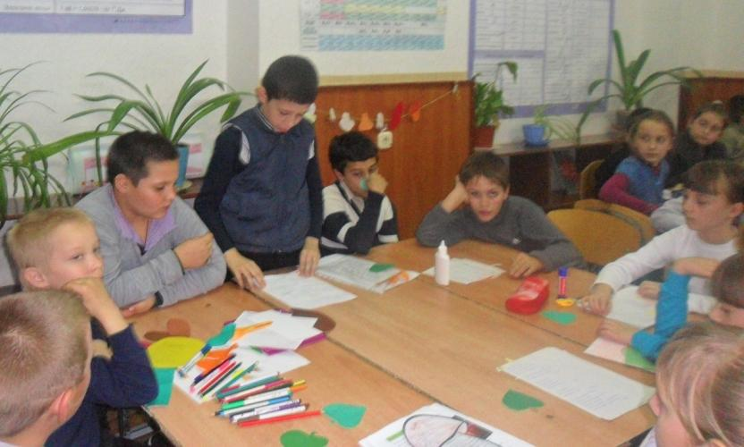
Рефлексия эмоционального состояния
Мне бы хотелось…
Моё настроение в начале урока…
Своей работой на уроке я постараюсь…
Было интересно…
Меня удивило…
Могу похвалить своих одноклассников…

Slide 16
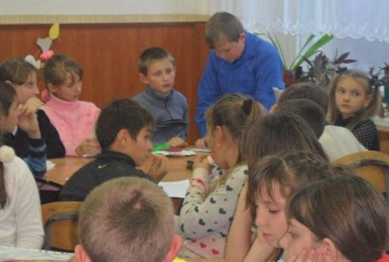
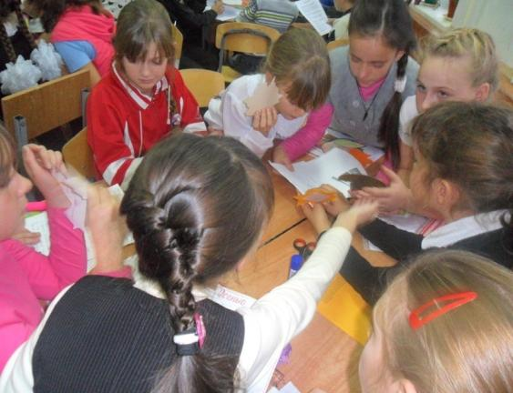
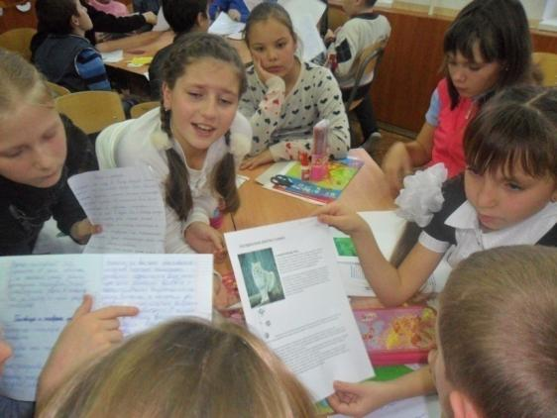
Рефлексия деятельности
У меня получилось…
Я научился …
Сегодня на уроке я смог…
Урок дал мне для жизни…
За урок я…

Slide 17
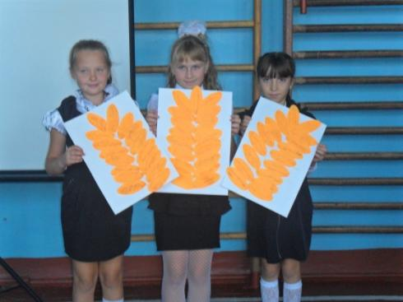
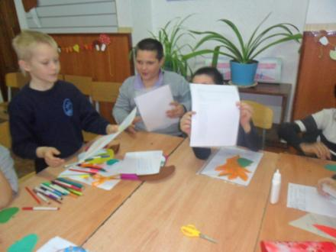
Рефлексия содержания учебного материала
Сегодня я узнал…
Теперь я могу…
Для меня было открытием то, что…
Мне показалось важным…

Slide 18
Формы рефлексии
Устная
Индивидуальная
Письменная
(личностная)
Коллективная
(групповая)

Slide 19
ПОИГРАЕМ…

Slide 20
С_деть сложа руки.
Пр_пустить мимо ушей.
Н_вострить уши.
См_треть в оба.
З_рубить на носу.
Засучив рукава.
З_блудиться в трёх соснах.
Пр_глотить язык.
П_терять почву под н_гами.

Slide 21
Сидеть сложа руки.
Пропустить мимо ушей.
Навострить уши.
Смотреть в оба.
Зарубить на носу.
Засучив рукава.
Заблудиться в трёх соснах.
Проглотить язык.
Потерять почву под ногами.

Slide 22
Красный – вы стремитесь к лидерству, вам не хватает новых завоеваний и побед. Возможно, в данный момент вам недостает ярких эмоциональных впечатлений.
Оранжевый – знак возбуждения нервной системы. Это значит, что вы созрели для каких-то серьезных перемен в жизни.
Розовый – вам не хватает нежности и легкости. Вероятно, вы немного устали от серьезной работы, четких планов, вас тянет к чему-нибудь беззаботному.
Голубой – мечтаете о чем-то романтическом, возвышенном, далеком. Вы хотите быть максимально открытым, правдивым и при этом понятым.
Темно-синий – вам нужна сильная разрядка и полноценный отдых.
Зеленый – символизирует потребность в самоутверждении, тягу к знаниям или желание карьерного роста.
Коричневый – не хватает физического отдыха, вы ищете покоя. Вам нужен домашний уют, теплота и комфорт.

Slide 23
Не выполнил домашнее задание
Возникли затруднения или выполнил не всё задание
Справился с работой без каких-либо трудностей

Slide 26
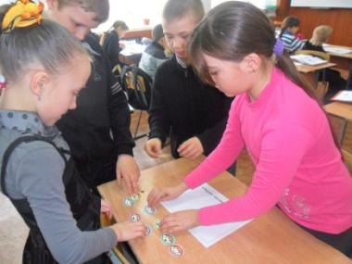
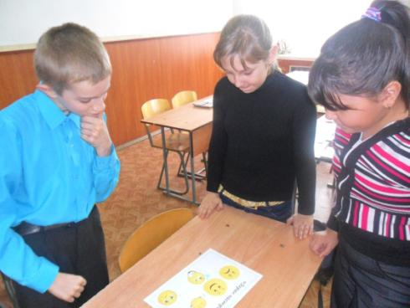

Slide 27
Лесенка успеха

Slide 28
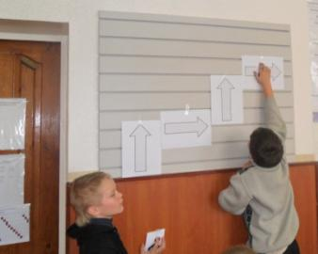
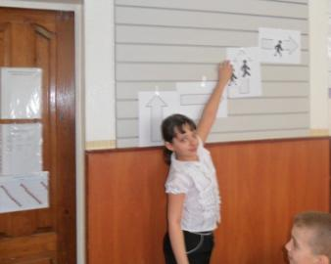

Slide 29
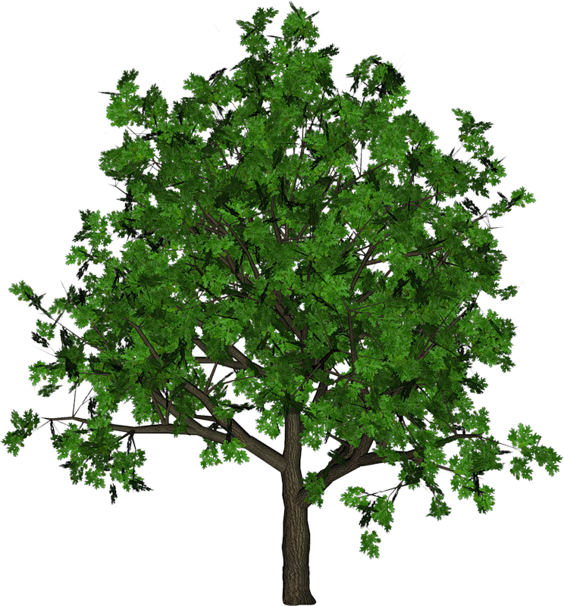
«Дерево успеха»
3-4 ошибки
1 ошибка
Нет ошибок

Slide 30
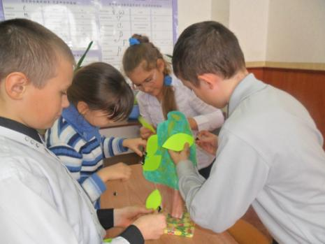
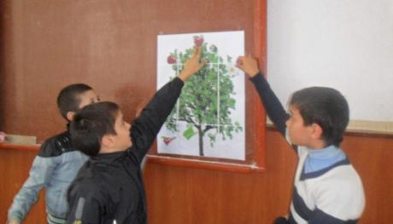

Slide 31
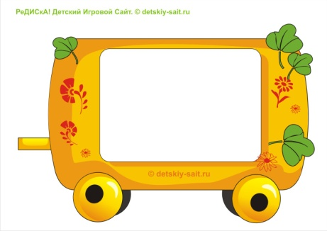
«Поезд»
Словарная
работа
Фонетический
разбор
Изучение
нового
материала
Работа в
группах

Slide 32
метод «СИНКВЕЙН»
МЕТОД
АКТИВНЫЙ
ДЕЯТЕЛЬНОСТНЫЙ
РАЗВИВАЕТ
АКТИВИЗИРУЕТ
УЧИТ
Применяют на различных этапах урока
УСПЕХ

Slide 33
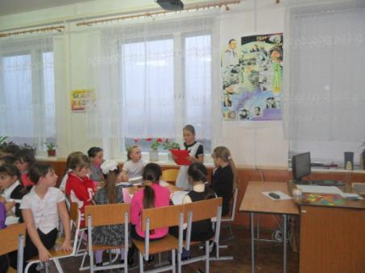
Сегодня на уроке я...
научился…
понял, что …
теперь я могу…
попробую…

Slide 34
Зададим себе вопросы:
-Что я делаю в этом направлении?
-Чего я достиг?
-Можно ли сделать лучше?
-Что я буду делать дальше?

Slide 36
РЕФЛЕКСИЯ:
МЕТОД
ЭТАП УРОКА
УСПЕХ

